Slide 1
Oppsummering av eksamensavviklingen/ sensur på forkurs v23
Eksamenskommisjon og eksterne sensorer
Informasjon før eksamensperioden
Tilbakemelding på eksamensoppgaver og sensur
Resultater på landsbasis
Utfordringer ved årets eksamensavvikling
Før eksamen i 2024
Pål Risan, sekretariatet for alternative opptaksveier
Pål Risan, fellessekretariatet for alternative opptaksveier

Slide 2
Eksamenskommisjon og eksterne sensorer
Sekretariatet setter opp en eksamenskommisjoner i hvert forkursemne
Dette gjøres normalt ut fra innspill fra hver enkelt forkursinstitusjon
Send oss gjerne tips med forslag på kollegaer som dere treffer på dette forkursmøtet - som du mener er egnet til å sitte i en eksamenskommisjon i ditt emne.
Ber derfor alle melde inn forslag til sekretariatet til: forkurssekretariatet.ie.ntnu.no
Tilsvarende trenger vi også forslag til eksterne sensorer i alle fem emner.
Endelig oversikt over hvem som sitter i hver eksamenskommisjon er unntatt offentlighet.

Slide 3
Denne eposten går til kontaktpersoner på alle forkursinstitusjonene i Norge, med kopi til eksamensansvarlig/ sensuransvarlig på hver institusjon.
Vi ber dere om å videresende denne eposten til aktuelle lærere på din institusjon som underviser i disse emnene.
Her kommer info om forkurseksamen våren 2021:
Det vil bli digital hjemmeeksamen i alle fire forkursemner, og alle emner vil bli sensurert med bokstavkarakter (A-F).
Eksamensdatoer:
Tirsdag 18. mai: Teknologi og samfunn
Fredag 21. mai: Fysikk
Tirsdag 25. mai: Kommunikasjon og norsk
Fredag 28. mai: Matematikk
Alle eksamener starter kl. 09.00, og eksamenslengden er:
Matematikk: 5 timer + 30 minutter til å administrere og levere oppgaven
Fysikk: 5 timer + 30 minutter til å administrere og levere oppgaven
Kommunikasjon og norsk: 5 timer + 30 minutter til å administrere og levere oppgaven
Teknologi og samfunn: 4 timer + 30 minutter til å administrere og levere oppgaven
Hjelpemidler: Alle hjelpemidler, men det presiseres at eksamensbesvarelsen skal være et selvstendig arbeid og at kommunikasjon og samarbeid med andre ikke er tillatt.
Gjennomføring av eksamen:
Nasjonale eksamenskommisjoner utformer oppgavesett, og Sekretariatet for alternative opptaksveier gjør disse tilgjengelig for forkursinstitusjonene minst 14 dager før eksamensdato. Det forutsettes at eksamen blir gjennomført ved hjelp av hver institusjon sine digitale eksamenssystemer (f.eks. Inspera eller Wiseflow). Hver institusjon har ansvar for at eksamensoppgavene klargjøres for gjennomføring i sitt digitale eksamenssystem.
Sekretariatet skaffer eksterne sensorer til alle institusjoner, nærmere info om sensur kommer i slutten av april til alle kontaktpersoner for eksamen og sensur.
Spesielt å merke seg for de ulike emner ved årets eksamen:
Matematikk: Prøveeksamen i dette emnet er sendt ut til alle institusjoner i starten av mars, og eksamen i mai vil være i tråd med denne. Her er det mest hensiktsmessig å løse oppgaven på papir, deretter skanne bilder av egen besvarelse og laste opp i Inspera/Wiseflow e.l..
Fysikk: Hovedsakelig oppgaver som løses på vanlig måte, men enkelte flervalgsoppgaver kan komme. Her er det sikkert er mest hensiktsmessig å løse oppgaven på papir, deretter skanne bilder av egen besvarelse og laste opp i Inspera/Wiseflow e.l..
Kommunikasjon og norsk: Digital eksamen som normalt besvares direkte i Inspera/Wiseflow e.l..
Teknologi og samfunn: På eksamen i teknologi og samfunn skal studentene svare på 1 av 3 oppgaver. Alle de tre oppgavene favner bredt og gir mulighet til å trekke inn mange og ulike deler av pensum. Alle oppgavene er drøftingsoppgaver. Det er dermed ingen kortsvarsoppgaver i årets eksamenssett.
Det forventes at besvarelsene skal ha kildehenvisning i teksten, samt kildeliste.
Digital eksamen som normalt besvares direkte i Inspera/Wiseflow e.l..
PS! Utsatt eksamen i august gjennomføres også som hjemmeeksamener og datoer finnes her.
Informasjon før eksamensperioden
Blant info som ble sendt ut til institusjonene før eksamensperioden var bl.a. dette:
Innhenting av forslag til eksamenskommisjon og sensorer
Prøveeksamen i engelsk
Innhenting av antall oppmeldte kandidater på hver institusjon
Innhenting av kontaktpersoner for eksamen og sensur ved hver institusjon
Info om hjelpemidler i hvert emne til forkurseksamen
Viktig info om sensur - Rutiner og ansvarsfordeling for sensur på forkurs - Hva har sekretariatet ansvar for – og hva har institusjonen selv ansvar for - Oversikt over eksterne sensorer som er tildelt alle institusjoner
Tilgang til eksamensoppgaver – konfidensielle dokumenter

Slide 4
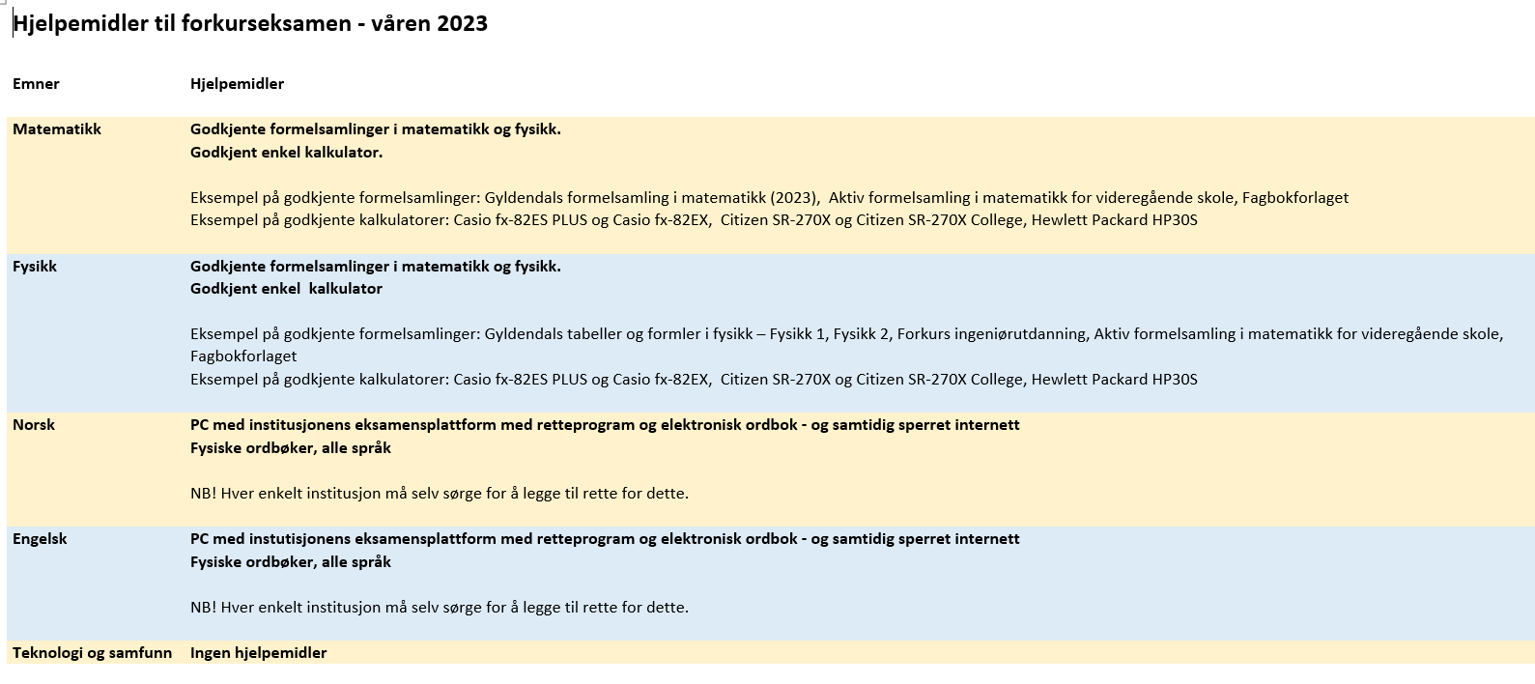
Gi tilbakemelding om hjelpemidler skal endres før eksamen i 2024 !

Slide 5
Tilbakemelding på eksamensoppgaver og sensur
Oppsummering sensur i Matematikk
Sensur:
Det oppstod ikke så mange konflikter angående å sette karakterer, og ved en rask ny gjennomgang av besvarelsen kom vi alltid til enighet.
En mer tydelig og utfyllende sensorveiledning vært ønskelig fra min side.
Eksterne sensorer er ment som en «kontrollgruppe» som skal sette en nasjonal standard på sensuren
Eksamenssett:
- Arbeidsmengden har vært passelig, men flere krevende oppgaver.
- Oppgave 5 finnes i Sinusboken, men ikke i Aschehaug.
- Litt for mange krevende «A-oppgaver» (Eks: 2b, 5c, 9b)
- Snitt korrekte svar var på 33-36% hos en ekstern sensor, strykgrensen var på 35%..

Slide 6
Oppsummering sensur i Fysikk
Sensur:
- Stort sett fint.
- Noen ganger litt “ubehagelig”: at faglærer presser på for eller tydelig ønsker å vippe
studenten opp.
- Stort sett temmelig god korrelasjon mellom fellessensor og faglærer. - Sensurmøte avholdt etter at eksamen ble avholdt – for å være uhildet i møte med studentene
Eksamenssett:
Snittkarakteren var lav, antallet gode besvarelser uvanlig lavt og strykprosenten høy de fleste steder, men dette behøver ikke skyldes en urimelig eksamen. Flere år med forstyrrelser i samfunnet og skoleverket på grunn av korona, endring av pensum med dertil hørende problemer med å få tak i bøker, samt reduserte ressurser til undervisning enkelte steder, kan alt ha spilt en rolle.
Oppgavesettet var etter min mening passe vanskelig og balansert. Et problem var imidlertid at det mest krevende delpunktet kom allerede i 1 c). Dette kan ha slått uheldig ut da studenter lett blir stresset når det er noe de står fast på tidlig i settet. Oppgave 2 b) var også vanskelig og kom tidlig. En annen særegenhet som kan ha hatt en uheldig effekt på sluttresultatet er at hverken skrått kast eller skråplan var med. Mange synes dette er tungt stoff og trener mye på det samtidig med at de forventer å få bruk for noe av det på eksamen. Ellers var det uklart om det var to eller tre pærer i oppgave 5 c). Dessuten var oppgave 7b) vanskelig å bedømme da mange skrev ting som var mer eller mindre riktig uten å nevne termodynamikkens 2. lov direkte.

Slide 7
Oppsummering sensur i Norsk
Sensur:
De eksterne sensorene hadde ett møte før eksamen
I møte med de interne sensorene var målet en faglig god diskusjon og rettferdig karaktersetting.
Eksamenssett:
- Vi er fornøyde med at oppgaveformatet fra Kommunikasjon og norsk langt på vei videreføres, men mener det bør vurderes om studentene fortsatt må besvare to kortsvarsoppgaver, slik de gjorde der. Settet gir i stor grad mulighet for differensiering, men ikke fullstendig. - Når det gjelder oppgavene i settet, er det tydelig at drøftingsoppgaven knyttet til skjønnlitteratur (2) ble av studentene vurdert som vanskeligere enn den som var knyttet til kildebruk/kunstig intelligens (1), og det gjenspeilet seg klart i oppgavevalget. Det bør være gode grunner for å kjøre litteratur inn i langsvar, og slike oppgaver bør hvis mulig knyttes til ingeniørrelaterte tema – noe som et stykke på vei ble gjort i andre del av oppgaven. Det er et klart signal når så få studenter velger oppgaven.
- De studentene som klarte seg best, var studentene som hadde arbeidet mye med struktur og stil, og slik leverte en god tekst, selv om substansen var relativt svak.
- Under sensureringa var det i (1) uklart hva som ble vektlagt mest av innhold, struktur og kommunikasjon. Dette burde framkommet både av oppgave og sensurveiledning.
Gjennomføring av eksamen:
Det kan også ha variert hvorvidt eksamensprogrammene (Inspera/WiseFlow) har autokorrektur og plagiatkontroll. Vi framhever at også ved skoleeksamen bør begge disse være aktivert for alle.

Slide 8
Oppsummering sensur i Engelsk
Sensur:
Sensuren gikk veldig bra. Det var stor enighet i hvordan kandidatene skulle vurderes, og møtene jeg som ekstern sensor hadde med intern sensor gikk veldig smertefritt. Det eneste for min del var at ingen interne sensorer tok kontakt med meg, så jeg måtte til slutt kontakte alle mine for å avtale karaktermøter. Det hadde vært fint om det også ble oppgitt epostadressen til intern sensor, slik at det er lettere for oss som er ekstern å få kontakt med dem.
Eksamenssett:
Oppgavesettet var mye bedre enn prøveeksamen, da det i alle fall testet flere av læringsutbyttebeskrivelsene. Min største innvendig er temaet som ikke er ingeniørrelevant. Det er mye lurere at oppgavene i engelsk knyttes opp til temaer fra teknologi og samfunn som er ingeniørfaglige. Det er bra med «Five paragraf essay», og første oppgave på alternativ 2 er bra, men sammendragsoppgaven fungerte dårlig. Teksten det skulle skrives sammendrag av hadde nærmest en form som sammendrag fra før av, og det ble fryktelig vanskelig for studentene å løsrive seg fra den. Det ble også nærmest umulig for dem å vise at de mestrer å hente ut det mest sentrale, når de egentlig kunne gjengi alt. Om man skal ha sammendrag igjen, så bør teksten det skal skrives sammendrag fra være lengre og ha flere momenter som gjør at studentene faktisk må gjøre et utvalg eller i alle fall vise at de mestrer å si mye på liten plass. Man bør også legge opp til at studenter skal oppgi kildelister. Dette er tross alt høyere utdanning.

Slide 9
Oppsummering sensur i Teknologi og samfunn
Sensur:
Samarbeidet med de interne sensorene har vært meget god, og det har vært både hyggelig og interessant å få snakke fag med dyktige fagpersoner rundt omkring på de ulike institusjonene.
Eksamensett:
Mitt første inntrykk av ordinær eksamen var veldig positivt, og jeg synes kommisjonen har tatt noen valg som er både nyskapende og gode. Årets eksamen skiller seg noe fra tidligere eksamen ved at den hadde et gjennomgangstema som var FN sine bærekraftmål. Disse var oppgitt på eksamensoppgaven. Tanken var at man kunne eksponere annen kunnskap i faget via disse målene.
Flere undervisere var svært positive til bærekraftmålene som grunnleggende tema. Hovedinntrykket var at man fikk eksponert bredden i den faglige kunnskapen gjennom målene.
En tilbakemelding var svært negativ rundt bærekraftmålene da disse ikke var undervist.
Årets eksamen er som tidligere delt inn i «gjør rede for» oppgaver og en større drøftingsoppgave – med valgalternativer. Dette ble godt mottatt.
En av drøftingsoppgavene gikk på Fosensaken som innebærer at studentene er oppdatert på nyhetsbilde. Noen var svært begeistret for dette, men det var også noen som mente det var for mye å forlange av studentene. Det var altså tre drøftingsoppgaver å velge blant mot normalt to.
Dette var min første erfaring som sensor i teksam faget. Jeg har stor erfaring som sensor i realfag fra tidligere. Det er nok generelt oftere sprik i karakterforslag i dette faget sammenlignet med realfag. Dette opplevdes ikke dramatisk på noen måte og det var ikke vanskelig å enes om en felles karakter. En lærerik prosess.
Det er enkelte som mener at eksamen blir for mye samfunnsfag og for lite teknologi og engineering. Jeg synes dette bør tas på alvor og at det bør gis mere plass til mere konkret teknologi/ ingeniørtenkning fremover i eksamensarbeidet.
Hovedkonklusjonen er at oppgave, sensur og resultat på årets eksamen er ok, men at det også finnes kritiske røster.

Slide 10
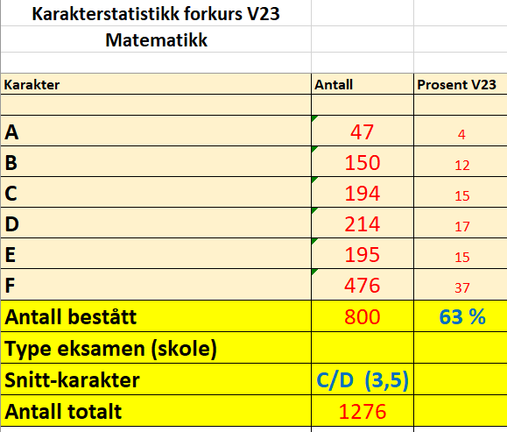

Slide 11
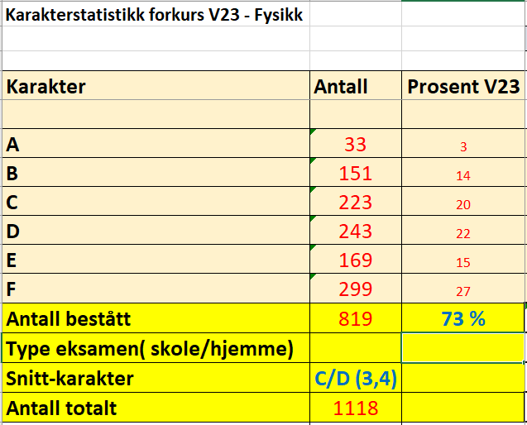

Slide 12
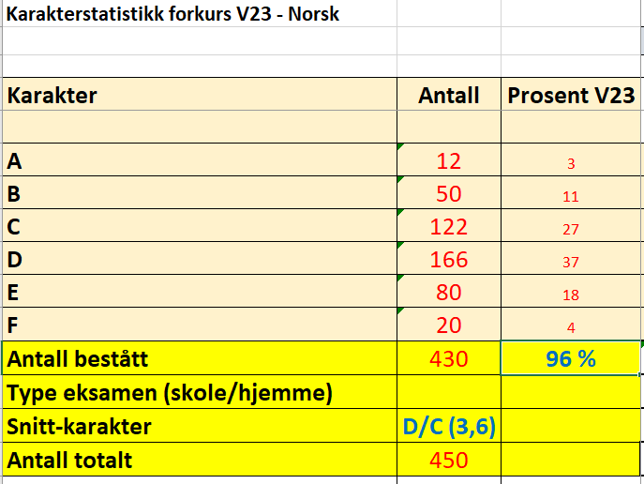

Slide 13
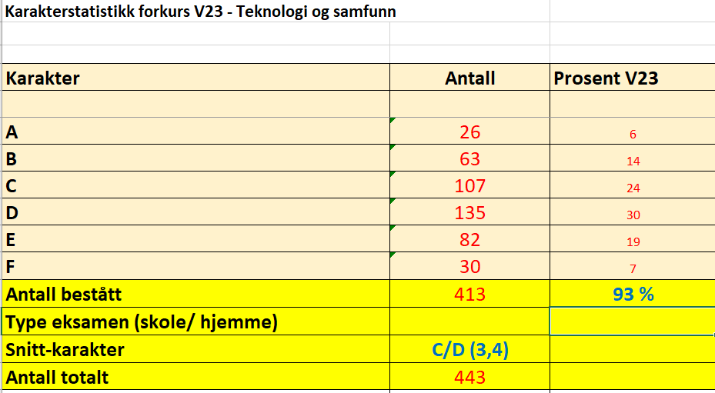

Slide 14
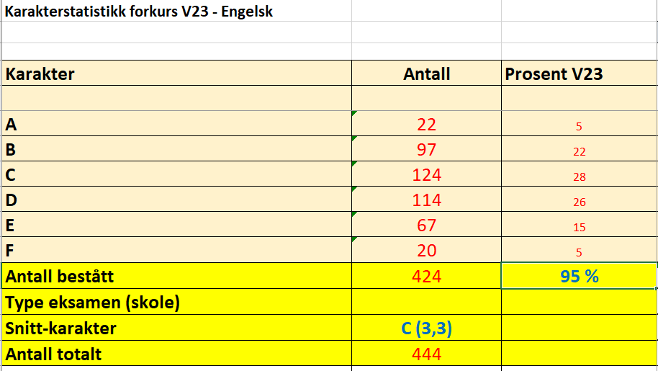

Slide 15
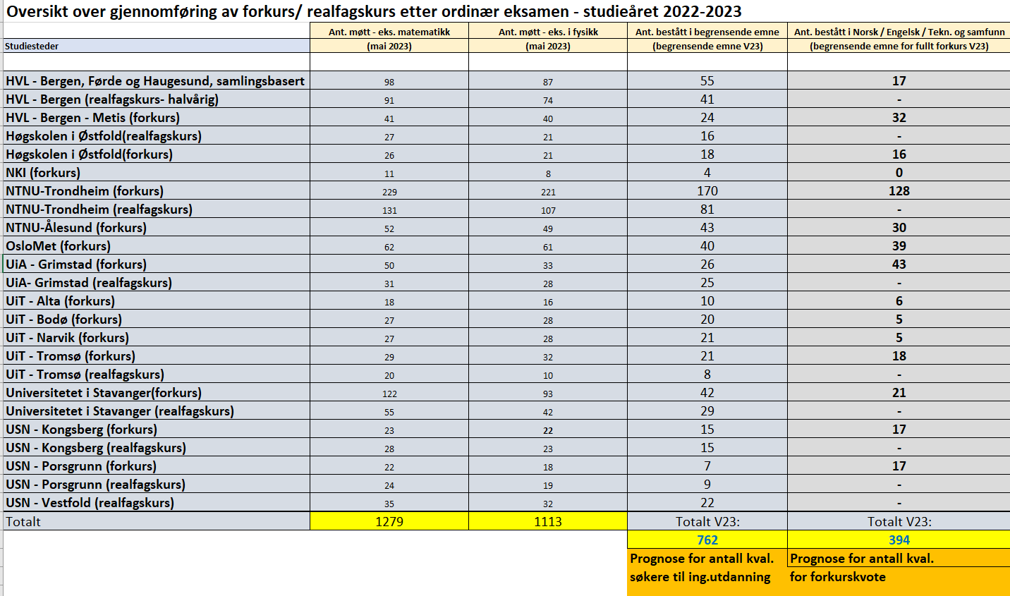

Slide 17
Utfordringer ved årets eksamensavvikling
Utfordrende å skaffe kandidater til eksamenskommisjon og sensorkorps i emnene: - Norsk - Engelsk - Teknologi og samfunn
Flere sene endringer i eksamensoppgaver og løsningsforslag pga. feil oppdaget etter at disse var sendt institusjonene
Forkursinstitusjon nektet å dele ut skriftlig kopi av vedlegg på digital skoleeksamen i Norsk/ Engelsk – kan dette kreves ved senere anledning?
Høy strykprosent i enkeltemner

Slide 18
Før eksamen våren 2024:
Matematikk: MÅ programmering inn på eksamen – eller kan læringsutbyttet dekkes via obligatoriske arbeidskrav – i så fall lokalt eller felles nasjonalt? Anbefaler en diskusjon rundt dette i fagseksjonen.
Matematikk og fysikk: Det er to lærebøker i bruk – med ulikt innhold. Dette skaper utfordringer i utformingen av eksamensoppgavene, og skaper fort tilfeller der stoffet i en felleseksamensoppgave kun er gjennomgått i en av lærebøkene. Noen måte å få ryddet opp i dette?
Engelsk Erfaringer etter prøveksamen + første eksamen i engelsk bør gjennomgås.

